Slide 1
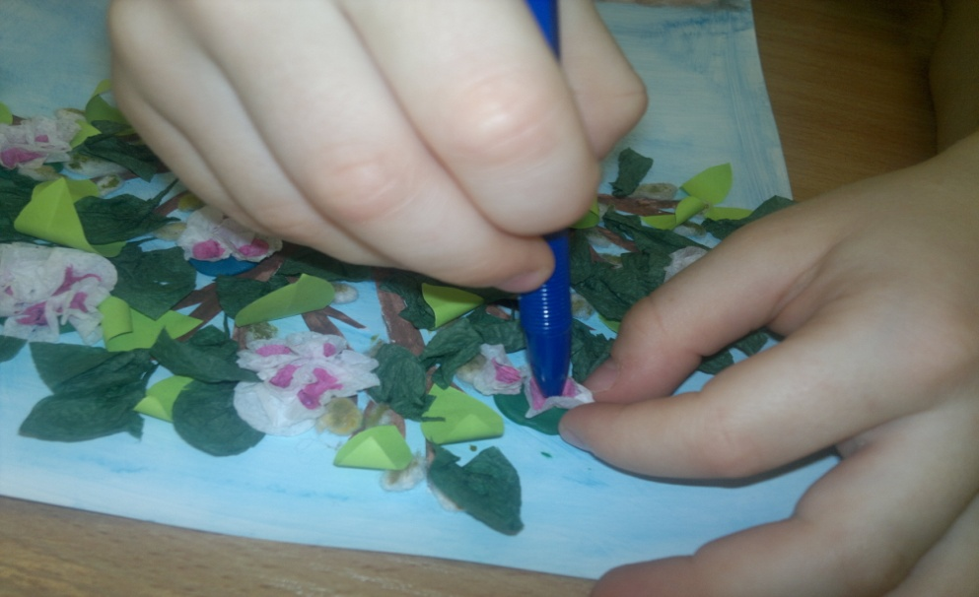
Комплекс занятий по ознакомлению с окружающим с использованием нетрадиционных методов изобразительной деятельности
Для детей старшего дошкольного возраста
«Расцветай»
Воспитатель 1 кв. категории
Шаякбирова Г.Ш
МБДОУ д/с 63 г.Казани.

Slide 2
Цель :
Углубить знания детей о деревьях, их строении, этапах развития и об изменениях происходящих в весенний период.
Проследить за изменениями происходящими с деревьями весной ( набуханием почек, появлением листьев, цветением).
Закрепить навыки изобразительной деятельности, умение сочетать в работе различные методы и приемы.
Развивать наблюдательность, образное восприятие, память, речь, мелкую моторику. Обогащать и активизировать словарный запас детей.
Воспитывать любовь и бережное отношение к природе.

Slide 3
Содержание
В комплекс входят 6 занятий, которые включают в себя наблюдения за деревьями на участке детского сада, беседы и сочетание различных нетрадиционных методов изобразительной деятельности:
- рисование губкой
- рисование по мятой бумаге
- объемная аппликация
- бумагопластика
- работа с пластилином

Slide 4
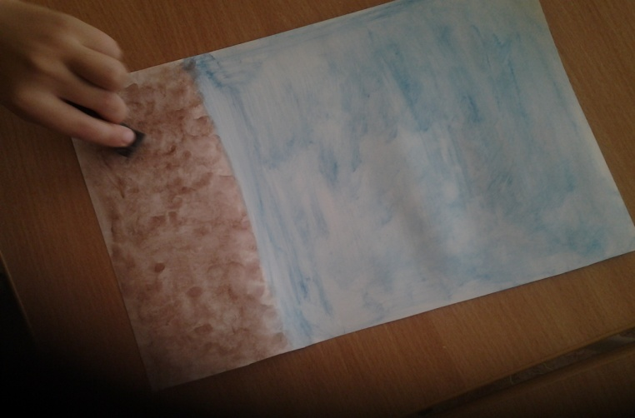
1 з а н я т и е
Цель: Закреплять знания детей о весне. Продолжать знакомить с весенними изменениями в природе. Закреплять навыки рисования губкой. Развивать наблюдательность, память, речь. Воспитывать любовь к природе.
Ход работы: Предложить детям понаблюдать за погодой, небом, почвой, деревьями на участке детского сада. Уточнить знания детей об изменениях происходящих в природе с приходом весны в ходе беседы. Обратить внимание на то, что после зимы нет травы и листьев на деревьях.
Подготовить фон для предстоящей работы методом рисования губкой. Подобрав подходящие цвета в соответствии с проведенным наблюдением.

Slide 5
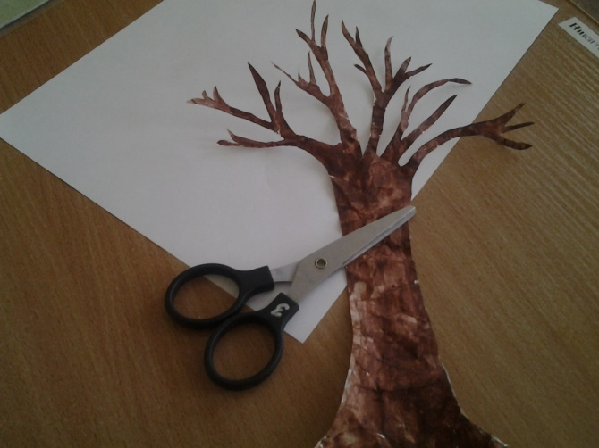
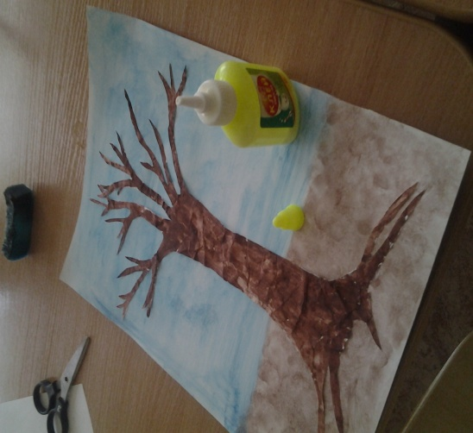
2 з а н я т и е
Цель: Продолжать знакомить детей с деревьями, их строением. Закреплять навыки рисования по мятой бумаге, умение пользоваться трафаретом и ножницами. Развивать наблюдательность, образное мышление, память, речь. Воспитывать любовь к природе.
Ход работы: Провести наблюдение за деревьями на участке детского сада. Обратить внимание на строение дерева, кору, форму ветвей, то что в настоящее время деревья находятся в пробуждающемся после зимы состоянии, без листвы.
Изобразить ствол дерева с помощью трафарета на листе бумаги. Затем смять бумагу ,для имитирования рельефа коры и закрасить силуэт ствола. Вырезать ствол дерева и наклеить на подготовленный фон.

Slide 6
3 з а н я т и е
Цель: Продолжать знакомить
детей с деревьями и изменениями,
происходящими в весенний период
(набухание почек). Закреплять знание
нетрадиционных методов изображения
(аппликация из ваты), навыки скатывания
и работы с красками и кистью. Развивать
наблюдательность, память, речь,
мелкую моторику пальцев рук.
Пробуждать интерес к природным
изменениям.
Ход работы: Провести наблюдение
за деревьям. Рассмотреть набухшие
почки, определить их форму и цвет.
Скатать из ваты небольшие комочки
овальной формы, приклеить их к веткам.
Подобрать подходящий цвет и закрасить комочки красками.

Slide 7
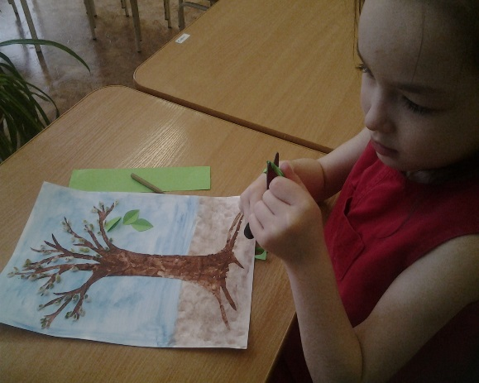
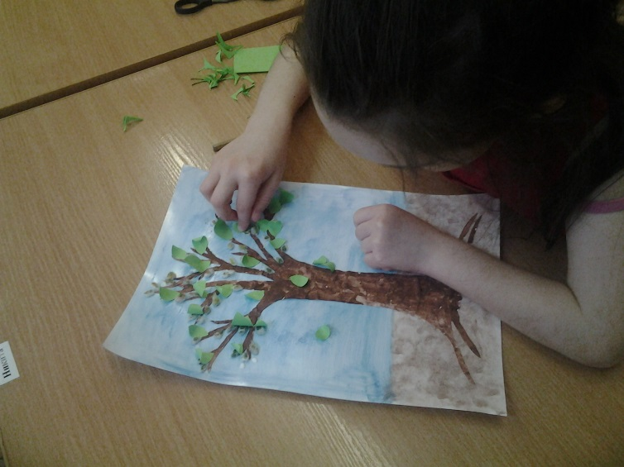
4 З А Н Я Т И Е
Цель: Совершенствовать знания детей о деревьях и изменениях происходящих весной (появление первых листочков). Закреплять навыки складывания бумаги гармошкой, вырезывания, закручивания. Развивать наблюдательность, мелкую моторику, память, речь.
Ход работы: Наблюдение за деревьями на участке детского сада, рассматривание появившейся листвы. Беседа о сходстве и различии листьев разных деревьев.
Сложить лист зеленой бумаги гармошкой и вырезать ее в форме листика. Получившиеся листочки скрутить при помощи ножниц и приклеить покрывая почки с одного конца.

Slide 8
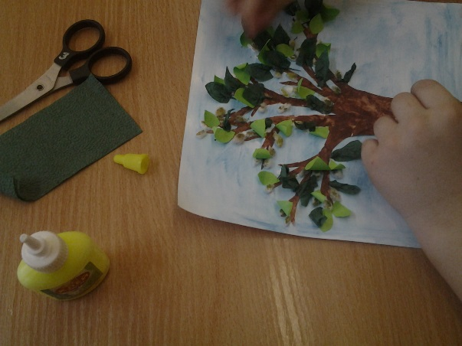
5 З а н я т и е
Цель: Продолжать наблюдение за деревьями и изменениями происходящими с ними (появление густой листвы).Закреплять умение работать с салфетками, навыки скручивания. Развивать наблюдательность, мелкую моторику, память, речь. Обогащать словарный запас детей.
Ход работы : Наблюдение за деревьями на участке детского сада, рассматривание листьев. Обратить внимание детей на то, что листва стала темнее, гуще и покрывает все ветки деревьев.
Изготовить небольшие листочки из салфетки методом скручивания с одного конца. Приклеить листья за основание, образуя пышную крону.

Slide 9
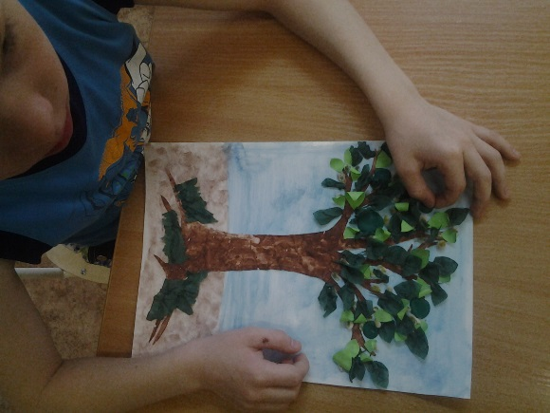
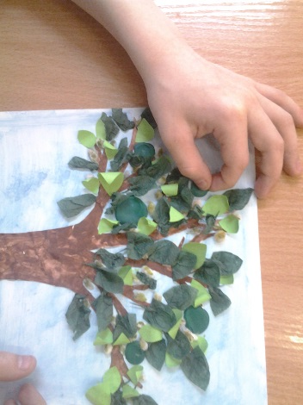
6 з а н я т и е
Цель : Продолжать знакомить детей с природными процессами (цветение). Дать представление о цветении как наиболее важном этапе весеннего развития. Закреплять умение детей работать с пластилином, салфетками. Совершенствовать навыки изображения методом тычкования. Развивать причинно- следственные связи, образное мышление , речь, память. Воспитывать умение видеть прекрасное вокруг.
Ход работы: Наблюдение за деревьями на участке детского сада. Рассматривание цветков на ветках деревьев. Беседа о различии цветков у различных видов деревьев, их цвете, величине, строении, о том, что после цветов появляются плоды.
Распределить кусочки пластилина равномерно между ветками деревьев. Методом тычкования на пластилин изобразить цветки из салфеток двух цветов.

Slide 10
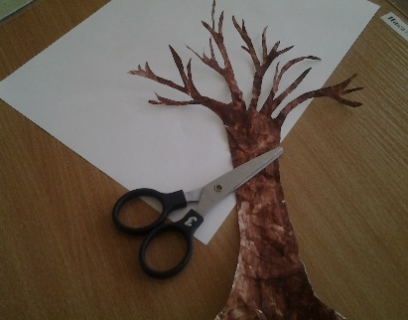
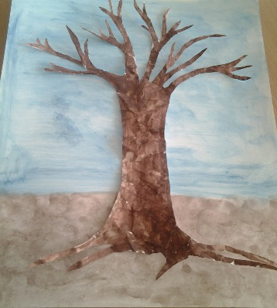
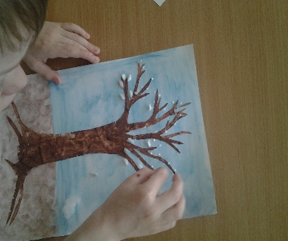
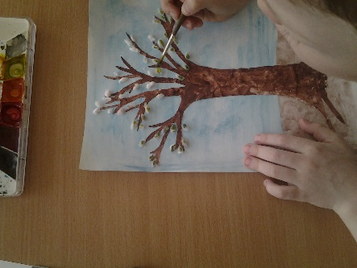
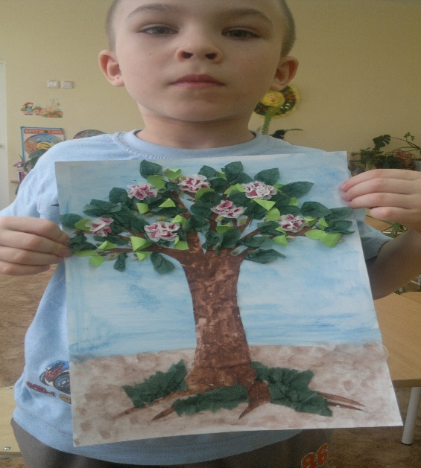
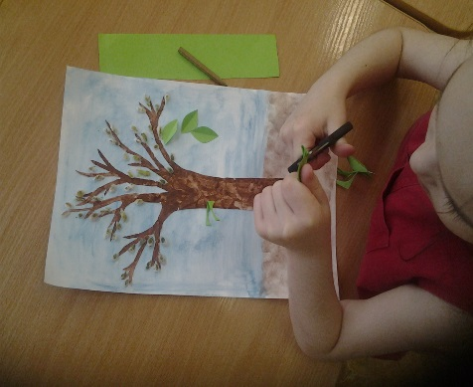
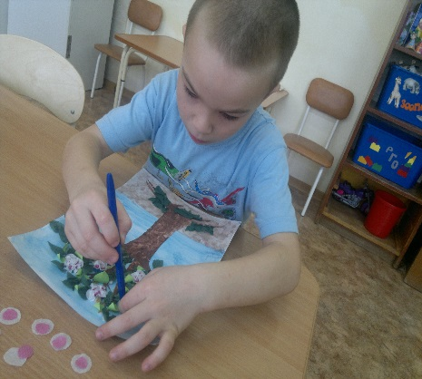
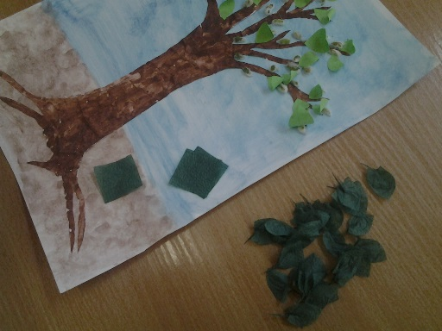
Наша работа

Slide 11
В ходе проведения данного комплекса занятий у детей -
Возникает наиболее полное представление о весенних изменениях и процессах происходящих в растительном мире.
Закрепляется каждый этап развития растения в процессе творческой работы.
Совершенствуются навыки работы с различными материалами ( краски, ножницы, клей, салфетки, цветная бумага, вата,пластилин и т.д) и в различных нетрадиционных техниках изобразительной деятельности.
Развивается наблюдательность, образное восприятие, память, речь, мелкая моторика. Обогащается и активизируется словарный запас детей.
А так же дети приучаются планомерно делать наблюдения и отражать увиденное в творчестве. Появляется интерес к более подробному изучению природных объектов и явлений. Воспитывается любовь и бережное отношение к природе.

